Slide 1


N.K.U.A. – Department of Science
Psachna, Euboea - Euripus Campus
Φυσική Περιβάλλοντος :
“Νερό στην Ατμόσφαιρα“
Καθ. Μιχάλης Γρ Βραχόπουλος
Επ. Καθ. Δημήτριος Λαδάκης
Energy and Environmental Research Laboratory

Slide 2
Νερό στην Ατμόσφαιρα
Μια από τις σημαντικότερες ιδιότητες της ατμόσφαιρας που μελετάται ξεχωριστά λόγω της σπουδαιότητάς της, είναι η ατμοσφαιρική υγρασία.
Το ατμοσφαιρικό νερό υπάρχει στην ατμόσφαιρα και στις τρείς φάσεις. Αέρια κατάσταση (υδρατμοί), υγρή κατάσταση (βροχή, δρόσος) και στερεή κατάσταση (χιόνι, χαλάζι, πάχνη).
Οι ατμοσφαιρικοί υδρατμοί αποτελούν από το 1 ~3 ή και ~5% του ατμοσφαιρικού ρευστού αλλά οι ποσότητές τους μεταβάλλονται σε μεγάλο εύρος.
Με τον όρο υγρασία χαρακτηρίζεται η ποσότητα των υδρατμών στον ατμοσφαιρικό αέρα.

Slide 3
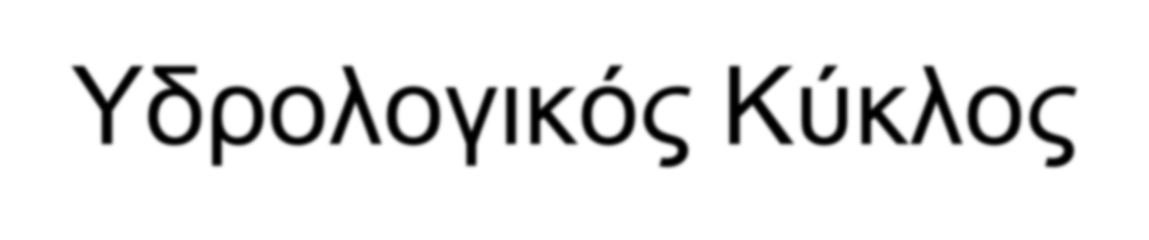
Ο κύκλος του νερού – γνωστός και ως υδρολογικός κύκλος – είναι η συνεχής ανακύκλωση του νερού της Γης μέσα στην υδρόσφαιρα και στην ατμόσφαιρα.
Το συνεχές της κυκλικής διαδικασίας (του κύκλου του νερού) επιτυγχάνεται εξαιτίας της ηλιακής ακτινοβολίας.
Το νερό στον πλανήτη αλλάζει συνεχώς φυσική κατάσταση, από τη στερεά μορφή των πάγων, στην υγρή μορφή των ποταμών, λιμνών και της θάλασσας και την αέρια κατάσταση των υδρατμών.

Slide 4
Νερό στην Ατμόσφαιρα
Η ατμόσφαιρα μπορεί να χαρακτηριστεί:
Ξηρή η ατμόσφαιρα με μικρές ποσότητες υγρασίας (πάνω από ερήμους) ή
υγρή η ατμόσφαιρα με μεγάλες ποσότητες υγρασίας (πάνω από ωκεανούς, ή μεγάλες μάζες νερού … θάλασσες, λίμνες κ.λπ.)
Εισέρχονται στην ατμόσφαιρα μέσω της εξάτμισης από μεγάλες μάζες νερού και της εξάτμισης - διαπνοής από τα φυτά.
Οι αλλαγές φάσης του νερού παίζουν κεφαλαιώδη σημασία στην ατμόσφαιρα επειδή συνοδεύονται από απορροφήσεις ή απελευθερώσεις θερμότητας.
Η θερμότητα αυτή ονομάζεται λανθάνουσα θερμότητα.

Slide 5
Συγκεκριμένα, λόγω της θέρμανσης και των ανέμων στην επιφάνεια της Γης, τα νερά της εξατμίζονται και μαζεύονται ως υδρατμοί δημιουργώντας σύννεφα.
Οι υδρατμοί συμπυκνώνονται, υγροποιούνται και στη συνέχεια πέφτουν ως βροχή (ή άλλες μορφές υετού), εμπλουτίζοντας έτσι τις αποθήκες νερού της Γης, είτε αυτές είναι επιφανειακές, όπως οι θάλασσες και οι λίμνες, είτε είναι υπόγειες.
Μορφή | Όγκος (x10³km³) | Ποσοστό (%)
Θάλασσες (αλμυρό νερό) | 1.320.000 | 97,22
Παγετοί - Χιόνια | 29.200 | 2,15
Υπόγεια Νερα | 8.250 | 0,608
Λίμνες | 125 | 0,014
Εδαφική υγρασία | 65
Ποταμοί | 1,25
Λίμνες αλμυρού νερού - υφάλμυρα νερά | 105 | 0,008
Νερό ατμόσφαιρας | 13 | 0,001
Σύνολο | 1.357.759 | 100

Slide 6
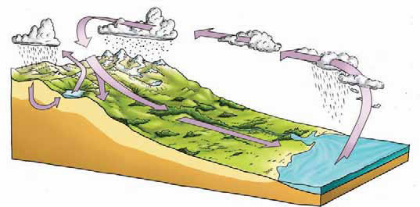
Υδρολογικός κύκλος: Η σταθερή και αδιάκοπη κίνηση του νερού από την ατμόσφαιρα στην επιφάνεια της Γης, στο υπέδαφος και πάλι στην ατμόσφαιρα. Εξάτμιση: Η μεταβολή του νερού της επιφάνειας της Γης (ωκεανών, λιμνών, ποταμών) σε ατμό με την επίδραση της θερμότητας. Εξάτμιση-διαπνοή: Κάθε φυτό μοιάζει με μια αντλία που παίρνει νερό από το έδαφος και το στέλνει στην ατμόσφαιρα, μέσα από τα στόματα του φυλλώματός του. | Ατμοσφαιρικά κατακρημνίσματα: Οι μορφές με τις οποίες το νερό πέφτει στη γη (χιόνι, χαλάζι, βροχή, δροσιά κτλ.). Απορροή: Η κίνηση του νερού στην επιφάνεια του εδάφους με τη μορφή ρυακιών, ποταμών, χειμάρρων. Κατείσδυση: Ένα μέρος του νερού κατεισδύει (δηλαδή εισέρχεται) στη γη από τους πόρους ή τις ρωγμές των διάφορων πετρωμάτων και από τα ρήγματα της Γης. Αυτά είναι τα λεγόμενα υπόγεια νερά.

Slide 7
Εξάτμιση:
Είναι το φαινόμενο μέσω του οποίου τα μόρια ενός σώματος μεταπίπτουν από την υγρή (ή τη στερεά φάση), στην αέρια. Η εξάτμιση του νερού στην ατμόσφαιρα γίνεται από τις υδάτινες μάζες, όπως είναι οι ωκεανοί, οι λίμνες και τα ποτάμια και επίσης από τα έλη, το έδαφος και τις υγρές καλλιέργειες.
Διαπνοή:
Είναι η διαδικασία με την οποία τα φυτά χρησιμοποιούν το νερό για το μεταβολισμό και την ανάπτυξη τους. Τα φυτά απορροφούν το εδαφικό νερό με το ριζικό τους σύστημα και το μεταβιβάζουν στην ατμόσφαιρα υπό μορφή υδρατμών, δια των πόρων που υπάρχουν στο φύλλωμα τους, είναι γνωστοί ως "στόματα". Η διαπνοή μπορεί να θεωρηθεί ανάλογη διαδικασία με την εξάτμιση, με τη διαφορά ότι τα φυτά ελέγχουν την ποσότητα νερού που διαπνέεται ανοίγοντας και κλείνοντας τα "στόματα" του φυλλώματος.

Slide 8
Πραγματική Εξατμισοδιαπνοή: Η απευθείας εξάτμιση από το έδαφος και η διαπνοή γίνονται ταυτόχρονα στη φύση και είναι δύσκολο να διαχωριστούν οι υδρατμοί που παράγονται με τις δυο διεργασίες. Ως εκ τούτου, ο όρος εξατμισοδιαπνοή (evapotraspiration-ET) χρησιμοποιείται για να περιγράψει τη συνολική διεργασία μεταφοράς νερού στην ατμόσφαιρα από φυτό καλυμμένες επιφάνειες.
Δυνητική Εξατμισοδιαπνοή: Η έννοια της δυνητικής εξατμισοδιαπνοής (potential evapotraspiration- ΕΡΤ ή ΡΕΤ) χρησιμοποιείται ευρύτατα στη μελέτη της εξάτμισης και της εξατμισοδιαπνοής. Με τον όρο αυτό περιγράφεται η ποσότητα εξατμισοδιαπνοής που πραγματοποιείται σε πλήρως και ομοιόμορφα καλυμμένες με χλωρίδα επιφάνειες, κάτω από συνθήκες απεριόριστης διαθεσιμότητας νερού.
Η πραγματική εξατμισοδιαπνοή είναι πάντα μικρότερη (συνήθως πολύ μικρότερη τους θερινούς μήνες) ή το πολύ Ίση με την δυνητική εξατμισοδιαπνοή.
Ο όρος εισήχθη για πρώτη φορά από τον Τhornthwaite (1948) για να εκφράσει τις απώλειες νερού από έδαφος με βλάστηση, όταν υπάρχει επάρκεια νερού. Την Ίδια εποχή ο Ρenman (1948) ανέπτυξε την πρώτη εξίσωση που βασίζεται σε κλιματικά δεδομένα και περιέγραψε τη δυνητική εξατμισοδιαπνοή. Στην πραγματικότητα η εξατμισοδιαπνοή εξαρτάται από το έδαφος, την καλλιέργεια και τους κλιματικούς παράγοντες, χωρίς να είναι εύκολο να προσδιοριστούν επακριβώς αυτές οι επιδράσεις.

Slide 9
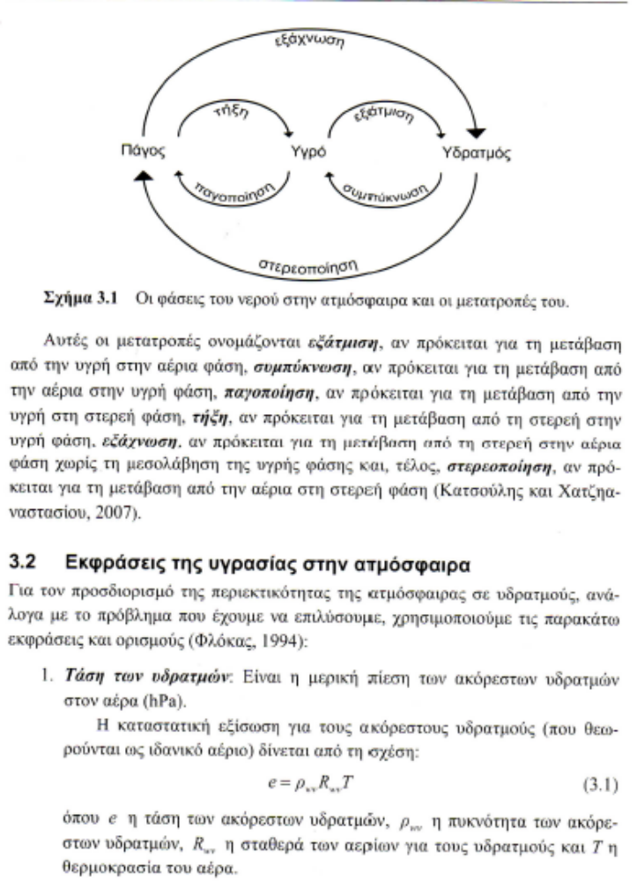
Φάσεις του Νερού στην Ατμόσφαιρα και μετατροπές
Εξάτμιση, αν πρόκειται για μετάβαση από την υγρή στην αέρια φάση.
Συμπύκνωση, μετατροπή από την αέρια στην υγρή φάση.
Παγοποίηση, μετάβαση από την υγρή στη στερεά φάση.
Τήξη, μετάβαση από την στερεή στην υγρή φάση.
Εξάχνωση, μετάβαση από την στέρεή στην αέρια φάση και
Στερεοποίηση, μετάβαση από την αέρια στην στερεή φάση.
Ο συνδυασμός απωλειών νερού από εξάτμιση και διαπνοή σε μια περιοχή ονομάζεται εξατμισοδιαπνοή.
Επομένως, η ατμόσφαιρα πάνω από πυκνή βλάστηση έχει μεγαλύτερη υγρασία από ότι επάνω από περιοχές με λίγη ή καθόλου βλάστηση.
Το μέγεθος αυτό εξαρτάται από την ηλιακή ενέργεια που φτάνει σε ένα τόπο και είναι μεγαλύτερο στα γεωγραφικά πλάτη 20^{ο} Ν – 20^{ο} S.
Notes:
Διαπνοή είναι η απώλεια νερού από τα φυτά στα φύλλα και στον κορμό τους.

Slide 10
Θερμοδυναμικά χαρακτηριστικά του αέρα

Slide 11
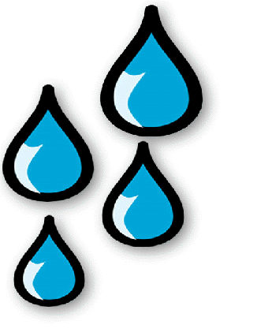
Ιδιότητες Αέρα
Θερμοκρασία Ξηρού Βολβού
Θερμοκρασία υγρού Βολβού
Θερμοκρασία δρόσου
Σχετική υγρασία
Λόγος υγρασίας

Slide 12
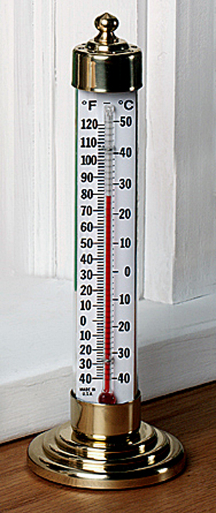
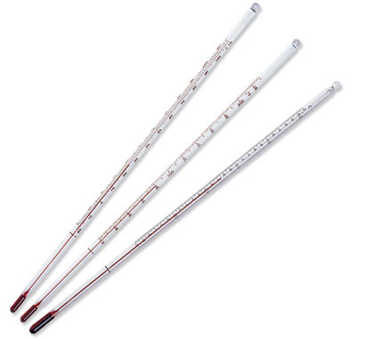
Θερμοκρασία ξηρού θερμομέτρου ή βολβού (Τ_{db})
Συχνά αναφέρεται απλώς ως θερμοκρασία και είναι η θερμοκρασία του αέρα που μετράται με απλό θερμόμετρο.
Απλό γυάλινο θερμόμετρο

Slide 13
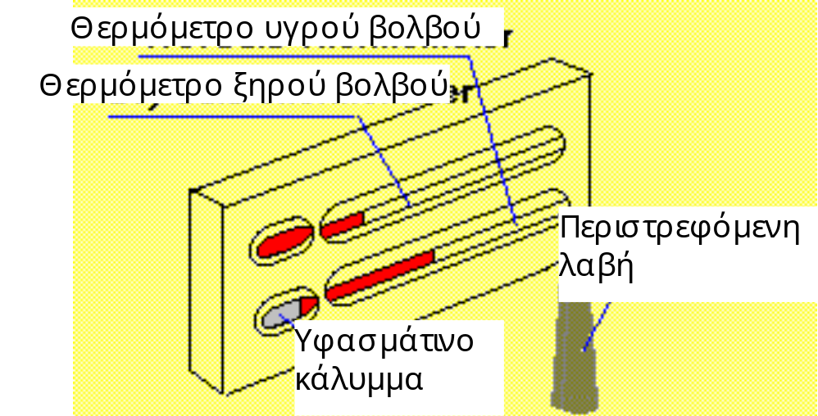

H θερμοκρασία υγρού θερμομέτρου ή βολβού (Τ_{wb})
Είναι η ελάχιστη θερμοκρασία που δίνει ένα κοινό θερμόμετρο, του οποίου ο βολβός είναι τυλιγμένος με βρεγμένο ύφασμα και εκτεθεί σε ρεύμα αέρα, έτσι ώστε να διευκολυνθεί η εξάτμιση του νερού.
Η θερμοκρασία του υγρού βολβού μπορεί να είναι μικρότερη ή ίση από τη θερμοκρασία ξηρού βολβού (απλού θερμομέτρου). Και αυτό συμβαίνει γιατί για την εξάτμιση του νερού από το βρεγμένο ύφασμα, πρέπει να απορροφηθεί ένα ποσό θερμότητας (λανθάνουσα θερμότητα ατμοποίησης ).
Ψυχρόμετρο

Slide 14
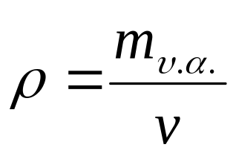
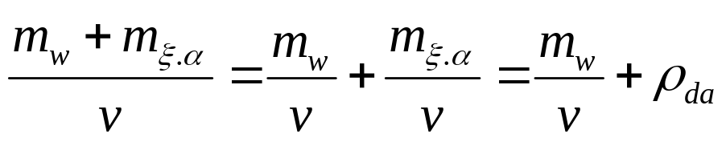
Πυκνότητα υγρού αέρα (ρ)
Είναι ο λόγος της ολικής μάζας (m_{υ.α}) προς τον ολικό όγκο (ν) του υγρού αέρα, σε καθορισμένες συνθήκες πίεσης και θερμοκρασίας, δηλαδή:
=
(kg_{υ.α}/m³_{υ.α})
εκφράζεται επίσης και σε (Lb_{υ.α}/Ft³_{υ.α})

Slide 15
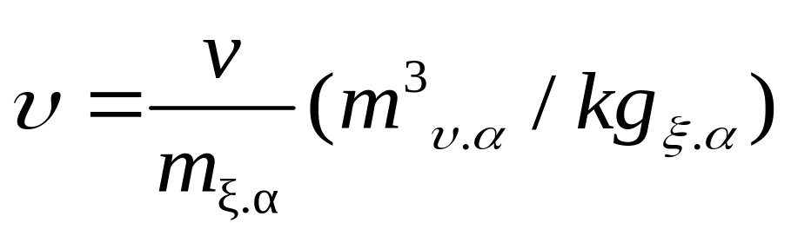
Ειδικός όγκος υγρού αέρα (υ)
Είναι ο λόγος του όγκου που καταλαμβάνει ο υγρός αέρας (ν) προς τη μάζα του ξηρού αέρα (m_{ξ.α}), σε καθορισμένες συνθήκες πίεσης και θερμοκρασίας, δηλαδή:

Slide 16
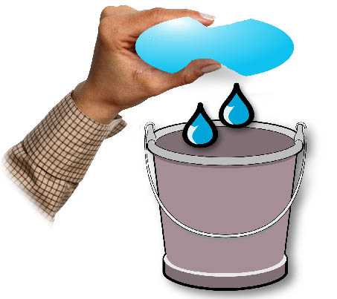
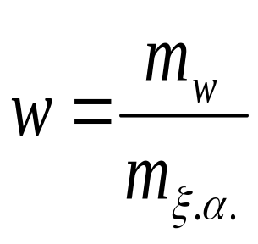
Ειδική υγρασία (w)
Είναι ο λόγος της μάζας των υδρατμών (m_{w}) που υπάρχουν στο μίγμα, προς τη μάζα του ξηρού αέρα (m_{ξ.a}) του μίγματος, δηλαδή:
(kg _{w}/kg_{ξ.α})
Η υγρασία κορεσμού (w_{s}), είναι η ειδική υγρασία σε κατάσταση κορεσμού (kg_{w}/kg_{ξ.α}). Είναι δηλαδή, ο λόγος της μάζας των υδρατμών που υπάρχουν στο μίγμα σε κατάσταση κορεσμού (η μέγιστη ποσότητα των υδρατμών που μπορεί να περιέχει ο αέρας), προς τη μάζα του ξηρού αέρα του μίγματος.

Slide 17

Θερμοκρασία κορεσμού ή σημείου δρόσου
(Τ_{dp})
Είναι η θερμοκρασία του κορεσμένου σε υδρατμούς αέρα, δηλαδή η θερμοκρασία στην οποία αρχίζει η συμπύκνωση των υδρατμών.
Αν ψυχθεί το μίγμα υγρού αέρα υπό σταθερή πίεση και με σταθερή (ειδική) υγρασία (w), τότε πλησιάζει την κατάσταση κορεσμού και εμφανίζει τα πρώτα σταγονίδια σε θερμοκρασία (T_{dp}). Είναι κατανοητό ότι, όσο μικρότερη είναι η (ειδική) υγρασία w του αέρα (για δεδομένη θερμοκρασία αέρα), τόσο μικρότερη είναι και η θερμοκρασία κορεσμού του αέρα και αντίστροφα.

Slide 18
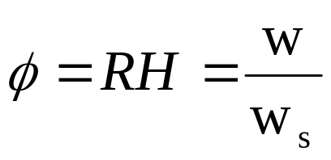
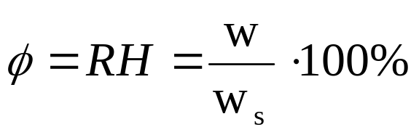

Σχετική υγρασία (φ, RH)
Η σχετική υγρασία, εκφράζει το ποσοστό που ο αέρας είναι κορεσμένος σε υδρατμούς και είναι ο λόγος της ειδικής υγρασίας (w) που περιέχεται στον αέρα, προς την υγρασία κορεσμού (w_{s}) κάτω από ίδιες συνθήκες θερμοκρασίας και πίεσης, δηλαδή:
Η σχετική υγρασία δίνεται σε ποσοστό επί τοις εκατό, δηλαδή:
100%
(κορεσμένο)
50%

Slide 19
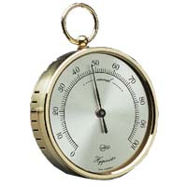
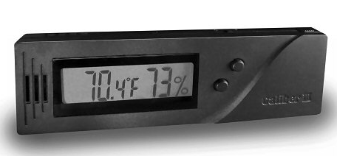
Όργανα μέτρησης της σχετικής υγρασίας
Τα όργανα μέτρησης της σχετικής υγρασίας, ονομάζονται υγρόμετρα και υπάρχουν σε αναλογική και ψηφιακή μορφή.
Τα ψηφιακά υγρόμετρα που διατίθενται, συνήθως προσφέρουν τη δυνατότητα μέτρησης και της θερμοκρασίας

Slide 20
Ειδική ενθαλπία μίγματος υγρού αέρα (h_{t})
Ονομάζεται το ποσό θερμότητας που περιέχεται σε 1 kg μίγματος ξηρού αέρα και νερού, και είναι το σύνολο της αισθητής (h_{S}) και της λανθάνουσας (h_{L}) θερμότητας που περιέχεται στη μονάδα της μάζας του ξηρού αέρα.
Μονάδες μέτρησης της ειδικής ενθαλπίας: J/kg ή συνήθως kJ/kg
Κατ’ αντιστοιχία, ενθαλπία (H_{t}) του αέρα ονομάζεται το σύνολο της αισθητής και της λανθάνουσας θερμότητας, που περιέχεται σε όλη την ποσότητα του εξεταζόμενου υγρού αέρα.
Μονάδες μέτρησης της ενθαλπίας: J ή συνήθως kJ

Slide 21
Ψυχρομετρίκος χάρτης
Ο ψυχρομετρικός χάρτης είναι η γραφική απεικόνιση, όπου εμφανίζεται η σχέση μεταξύ των θερμοδυναμικών χαρακτηριστικών του υγρού αέρα.
Η μεγάλη σπουδαιότητα του ψυχρομετρικού χάρτη, οφείλεται στο γεγονός, ότι με γνώση δύο μόνο ψυχρομετρικών χαρακτηριστικών του ατμοσφαιρικού αέρα, μπορούν να βρεθούν όλα τα υπόλοιπα.

Slide 22
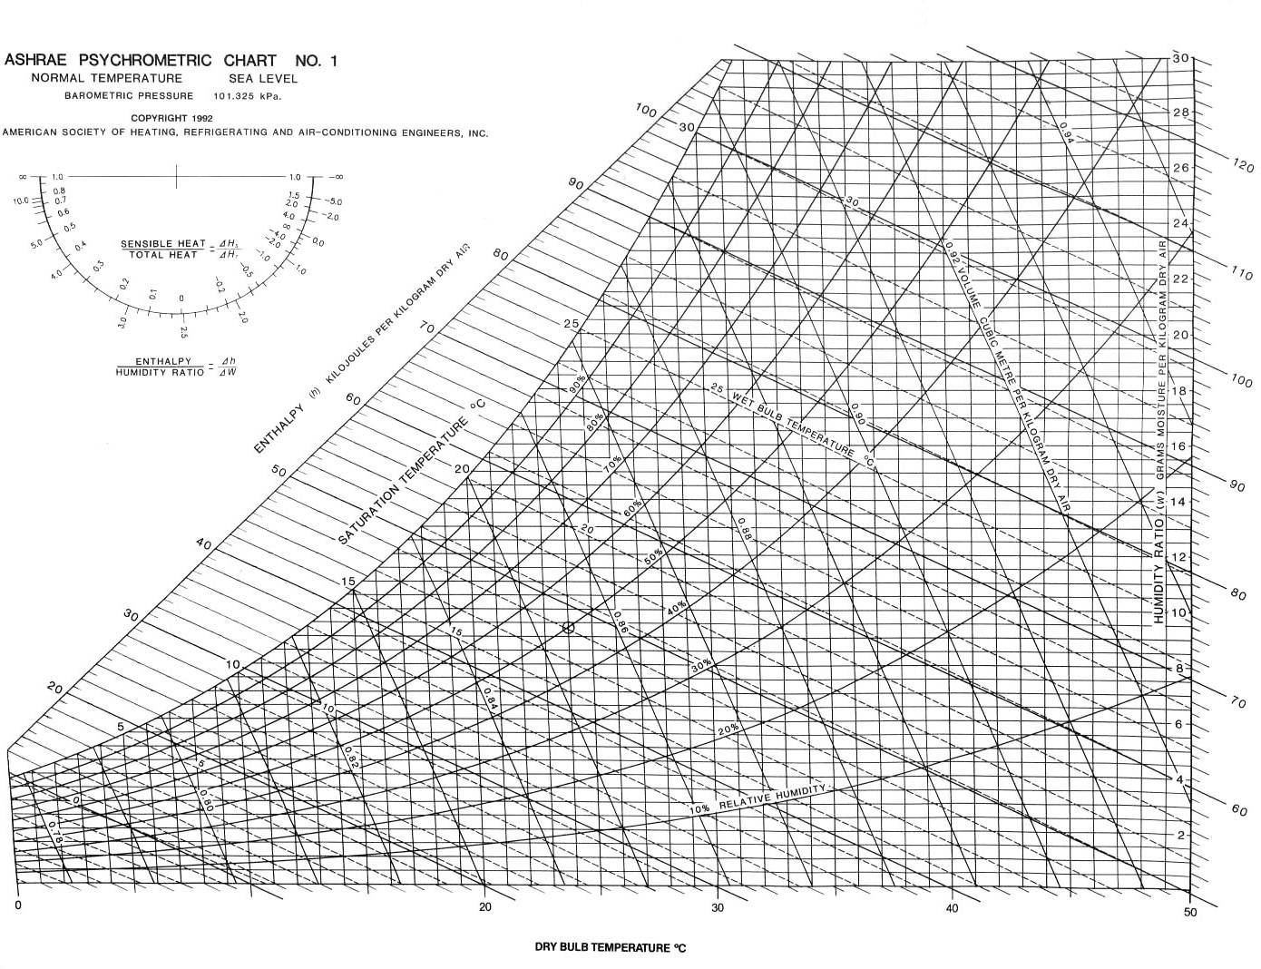
Ψυχρομετρικός χάρτης

Slide 23
Εύρεση θερμοδυναμικών χαρακτηριστικών του αέρα με χρήση ψυχρομετρικού χάρτη
Τα συνήθη χαρακτηριστικά του αέρα που μπορούν να μετρηθούν εύκολα είναι: η θερμοκρασία ξηρού βολβού με ένα απλό θερμόμετρο, η θερμοκρασία υγρού βολβού με θερμόμετρο υγρού βολβού και η σχετική υγρασία με υγρόμετρο.
Με μετρημένα τα δύο χαρακτηριστικά του αέρα, π.χ. τη θερμοκρασία ξηρού βολβού και τη θερμοκρασία υγρού βολβού, η διαδικασία εύρεσης των υπόλοιπων έχει ως εξής:

Slide 24
Εκφράσεις της υγρασίας στην Ατμόσφαιρα
Για τον προσδιορισμό της περιεκτικότητας της ατμόσφαιρας σε υδρατμούς ανάλογα με το πρόβλημα που πρέπει να επιλυθεί, χρησιμοποιούνται οι παρακάτω εκφράσεις και ορισμοί:
Τάση υδρατμών: Η μερική πίεση των ακόρεστων υδρατμών στον αέρα (hPa)
Η καταστατική εξίσωση για τους ακόρεστους υδρατμούς (ως ιδανικό αέριο) δίδεται:
e= ρ_{wv} * R_{wv} * T
Όπου: e, η τάση των ακόρεστων ατμών
ρ_{wv}, η πυκνότητα των ακόρεστων υδρατμών (kg_{w}/kg_{da})
R_{wv}, η σταθερά των αερίων για τους υδρατμούς (Jkg⁻¹grad⁻¹ ή Jmol⁻¹grad⁻¹) και
Τ, η θερμοκρασία του αέρα (Κ, grad)
Απόλυτη υγρασία (e), ο λόγος της μάζας των υδρατμών που περιέχονται σε ένα όγκο υγρού αέρα διά του όγκου αυτού. Η απόλυτη υγρασία μετράται σε gr/m³.

Slide 25
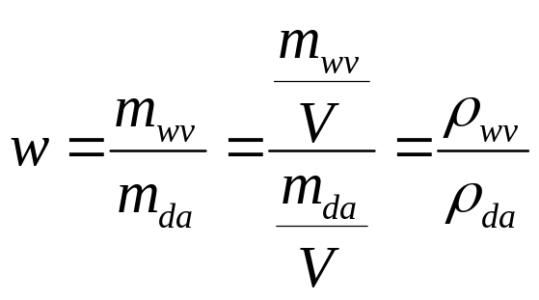
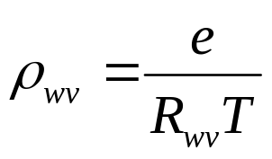
Εκφράσεις της υγρασίας στην Ατμόσφαιρα
Αναλογία μείγματος (w): Είναι ο λόγος της μάζας των υδρατμών σε μια μονάδα μάζας ξηρού αέρα (που δεν περιέχει υδρατμούς)
(gr w/kgda).
λ.χ. εάν 10gr υδρατμών βρίσκονται σε ένα kg ξηρού αέρα, η αναλογία μείγματος είναι 10grw/kgda. Συνεπώς η ολική ποσότητα του αέρα με τους υδρατμούς είναι 1,01kg.
Από την καταστατική εξίσωση για τους υδρατμούς: e= ρ_{wv} * R_{wv} * T
Επιλύοντας ως προς ρ_{wv} , προκύπτει:

Slide 26
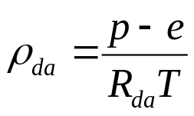
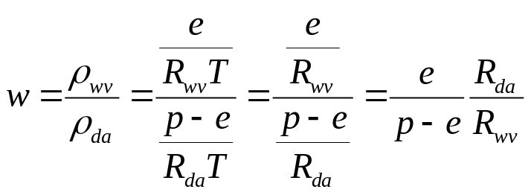
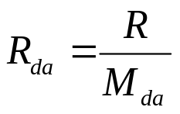
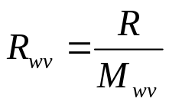
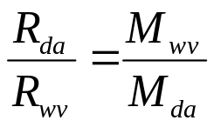
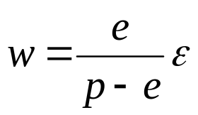
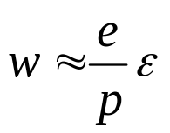
Εκφράσεις της υγρασίας στην Ατμόσφαιρα
Από την καταστατική εξίσωση του αέρα που περιέχει υδρατμούς, με Ρ= ρ_{da} * R_{da} * T, τότε η πίεση του ξηρού αέρα είναι p-e = ρ_{da} * R_{da} * T, επιλύοντας ως προς ρ_{da}, προκύπτει:
Με αντικατάσταση υπολογίζεται …..
Αλλά, ….. …και …και επομένως
Ο λόγος της εξίσωσης είναι ε=0,622 και η αναλογία μείγματος γίνεται:
Εάν θεωρηθεί ότι p-e ~ p, τότε ……….

Slide 27
Ομοίως σε κατάσταση κόρου, ο τύπος μετασχηματίζεται σε: w_{s}=ε*e_{s}/p
Ειδική θερμότητα του ξηρού Αέρα υπό σταθερή πίεση | c_{p} | 1004 | J/kgK
Ειδική θερμότητα του ξηρού Αέρα υπό σταθερό όγκο | c_{v} | 717 | J/kgK
Ειδική θερμότητα των υδρατμών υπό σταθερή πίεση | c_{pw} | 1864 | J/kgK
Ειδική θερμότητα των υδρατμών υπό σταθερό όγκο | c_{vw} | 1403 | J/kgK
Ειδική θερμότητα του νερού στους 0ºC | c_{w} | 4218 | J/kgK
Ειδική θερμότητα του πάγου στους 0ºC | c_{i} | 2106 | J/kgK
Πυκνότητα του νερού στους 0ºC | ρ_{w} | 1000 | kg/m³
Πυκνότητα του πάγου στους 0ºC | ρ_{i} | 917 | kg/m³
Μοριακό βάρος νερού | Μ_{w} | 18,016 | kg/molK
Μοριακό βάρος ξηρού αέρα | Μ_{da} | 28,0966 | kg/molK
Λόγος μοριακού βάρος νερού προς το ξηρού αέρα | ε | 0,622
Λανθάνουσα θερμότητα εξάτμισης στους 0ºC (-) | L_{e} | 2,5x10⁶ | J/kg
Λανθάνουσα θερμότητα εξάτμισης στους 100ºC (-) | L_{e} | 2,25x10⁶ | J/kg
Λανθάνουσα θερμότητα εξάχνωσης (-) | L_{s} | 2,85x10⁶ | J/kg
Λανθάνουσα θερμότητα τήξης (-) | L_{m} | 3,35x10⁶ | J/kg
Λανθάνουσα θερμότητα πήξης (παγοποίησης) | L_{d} | 3,35x10⁶ | J/kg
Λανθάνουσα θερμότητα συμπύκνωσης στους 0ºC | L_{c} | 2,5x10⁶ | J/kg
Λανθάνουσα θερμότητα στερεοποίησης | L_{sol} | 2,85x10⁶ | J/kg
Θερμική αγωγμότητα στους 0ºC, ανεξάρτητη από την πίεση | k | 2,4x10⁻² | W/mK
Σταθερά αερίων για τους υδρατμούς | R_{wv} | 461 | J/kgK
Σταθερά αερίων για τον ξηρό αέρα | R_{da} | 287 | J/kgK
Πίνακας: τιμές διαφόρων σταθερών που εμπλέκονται σε θερμοδυναμικές διεργασίες σε σχέση με το νερό

Slide 28
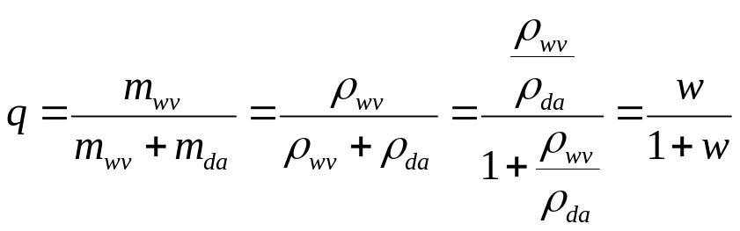
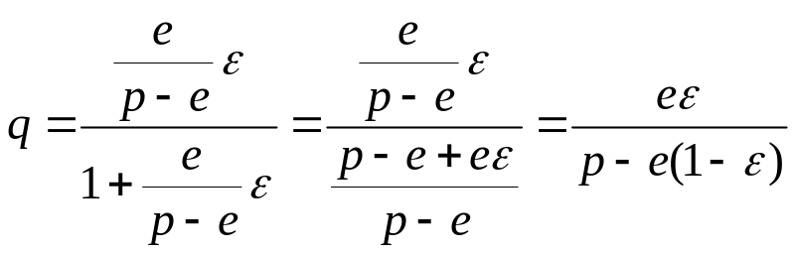
Ειδική υγρασία (q): Είναι ο λόγος της μάζας των υδρατμών που υπάρχουν στον αέρα. Στη μονάδα μάζας αέρα που περιέχει υδρατμούς (gr_{w}/kg_{wa}).
λ.χ. εάν 10gr υδρατμών βρίσκονται σε ένα kg αέρα, η αναλογία μείγματος είναι 10gr_{w}/kg_{wa}.
η εξίσωση αυτή συνδέει την ειδική υγρασία με την αναλογία μείγματος.
Με αντικατάσταση …. Προκύπτει:
Επειδή όμως (1-ε)e<<p, θεωρείται ότι q~ε*e/p και συνεπώς …. q~w
Τόσο η ειδική υγρασία, όσο και η αναλογία μείγματος μεταβάλλονται με την πίεση και τη θερμοκρασία και θεωρούνται διατηρούμενες ιδιότητες του υγρού αέρα όταν δεν λαμβάνει χώρα συμπύκνωση υδρατμών.

Slide 29
Τάση κορεσμένων υδρατμών: όταν ο όγκος αέρα περιέχει το μέγιστο ποσό υδρατμών σε δεδομένη θερμοκρασία και πίεση αποκαλείται κορεσμένος. Τότε η μερική πίεση των υδρατμών (υπό αυτές τις συνθήκες) ονομάζεται τάση κορεσμένων ατμών (hPa), ισχύει η :
e_{s}= ρ_{wvs} * R_{wvs} * T
η θερμοκρασία του αέρα στην οποία είναι κορεσμένος σε υδρατμούς ο αέρα καλείται σημείο δρόσου (ºC).
Κάτω από αυτή τη θερμοκρασία αρχίζει η συμπύκνωση των υδρατμών.

Slide 30
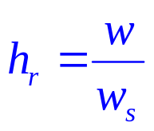
Σχετική υγρασία: είναι ο λόγος της ποσότητας υδρατμών σε ένα όγκο αέρα προς τη μέγιστη ποσότητα των υδρατμών που μπορεί να συγκρατήσει αυτός ο όγκος αέρα στην ίδια θερμοκρασία.
Έτσι, εάν ένας όγκος αέρα περιέχει 6gr υδρατμών και η μέγιστη ποσότητα που μπορεί να συγκρατήσει στην ίδια θερμοκρασία υπό σταθερή πίεση είναι 8 gr τότε η σχετική υγρασία είναι 75% (καλείται και βαθμός κορεσμού). Όταν η θερμοκρασία αυξάνεται, αυξάνεται και η μέγιστη ποσότητα των υδρατμών που μπορεί να συγκρατήσει ο αέρα με αντίστοιχη μείωση του βαθμού κορεσμού.
Η σχετική υγρασία και ο βαθμός κορεσμού παρουσιάζει σε γενικές γραμμές πάνω από την ξηρά, μέγιστα το πρωί και τον χειμώνα και ελάχιστα το απόγευμα και το θέρος
Σχετική υγρασία:
Με αντικατάσταση προκύπτει …
…βαθμός κορεσμού

Slide 31
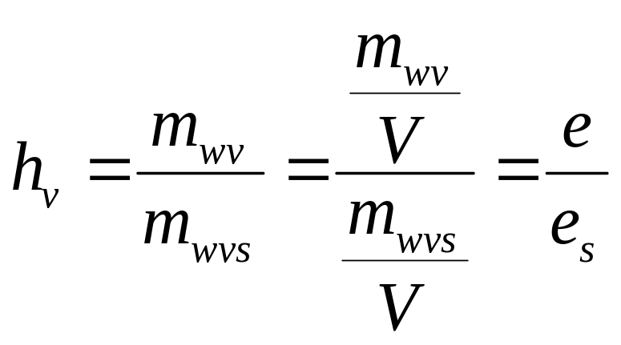
Σημείο δρόσου: είναι η θερμοκρασία στην οποία ο υγρός αέρας πρέπει να ψυχθεί υπό σταθερή πίεση και αναλογία μείγματος, ώστε να φτάσει στον κορεσμό, συμβολίζεται με Τ_{dp}. Το μέγεθος αυτό δίνει την καλύτερη εκτίμηση των υδρατμών που περιέχει ο ατμοσφαιρικός αέρας. Όσο πιο ξηρός είναι ο αέρας, τόσο χαμηλότερη η θερμοκρασία του σημείου δρόσου συγκριτικά με την θερμοκρασία του αέρα.

Slide 32
Φάσεις του νερού στην ατμόσφαιρα
Το νερό βρίσκεται στην ατμόσφαιρα και στις τρεις φάσεις του (στερεά, υγρή και αέρια) και μετέχει στον υδρολογικό κύκλο. Έχει μέγιστη πυκνότητα στους 4 ºC και ως αέριο είναι άχρωμο και άοσμο. Σε μεγάλες μάζες υδρατμών παίρνει γαλάζιο χρώμα. Είναι τριατομικό μόριο και μπορεί να μεταβάλει τη φάση του απελευθερώνοντας ή προσλαμβάνοντας λανθάνουσα θερμότητα.
Η διαδικασία της εξάτμισης απαιτεί συνήθως μεγάλα ποσά ενέργειας που μεταφέρονται από την επιφάνεια της Γης στην ατμόσφαιρα.
Η μαθηματική περιγραφή των ενεργειακών μεταβολών δίδεται από τη βασική εξίσωση της θερμιδομετρίας ….
Q=Lw …. dQ=m*c*dT
L , λανθάνουσα θερμότητα και c, ειδική θερμότητα
*Υδρογεωλογικός κύκλος είναι ο κύκλος του νερού σε οποιαδήποτε μορφή, που περιγράφει την κυκλοφορία του πάνω στην επιφάνεια και στην ατμόσφαιρα σε όλο τον πλανήτη

Slide 33
Ανάλογα με τις μεταβολές φάσης που λαμβάνουν χώρα στην ατμόσφαιρα χρησιμοποιούνται και οι αντίστοιχες τιμές των μεγεθών, c: ειδική θερμότητα και L: λανθάνουσα θερμότητα.
Η εξάτμιση καθορίζεται από τη τάση ατμών, τη θερμοκρασία και την κίνηση του αέρα. Αυξάνεται όσο η τάση κεκορεσμένων ατμών στην επιφάνεια του νερού γίνεται μεγαλύτερη από την τάση ατμών του παρακείμενου αέρα. Συνεπώς, η εξάτμιση είναι μεγαλύτερη στον ξηρό αέρα από ότι σε αέρα με μεγάλη σχετική υγρασία. Η εξάτμιση αυξάνεται με την αύξηση της θερμοκρασίας του νερού. Επίσης αυξάνεται με την κίνηση του αέρα γιατί αντικαθίσταται ο υγρός αέρας με άλλο σχετικά ξηρότερο, πάνω από την υδάτινη επιφάνεια.
Λανθάνουσα θερμότητα εξάτμισης είναι η θερμική ενέργεια που χρησιμοποιείται για την μετατροπή του υγρού σε αέριο και αντίστοιχα συμπύκνωσης η βαθμιαία μετατροπή του αερίου σε υγρό χωρίς μεταβολή της θερμοκρασίας.
Όταν ο υγρός αέρας μεταφέρεται πάνω από ψυχρές επιφάνειες ψύχεται παραπάνω από το σημείο δρόσου και ένα μέρος υδρατμών συμπυκνώνεται πάνω από τη ψυχρή επιφάνεια.
Το συμπυκνωμένο νερό καλείται δρόσος.

Slide 34
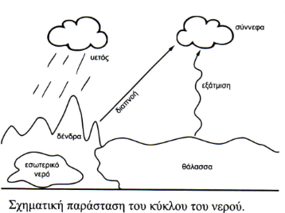

Slide 35
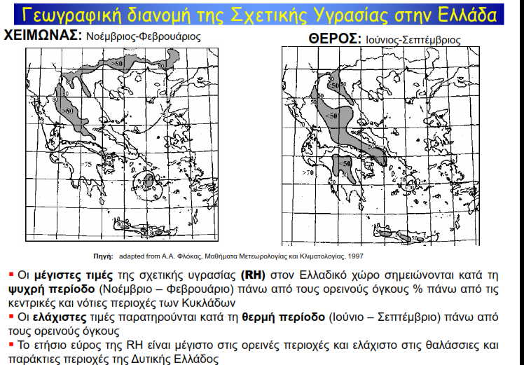

Slide 36
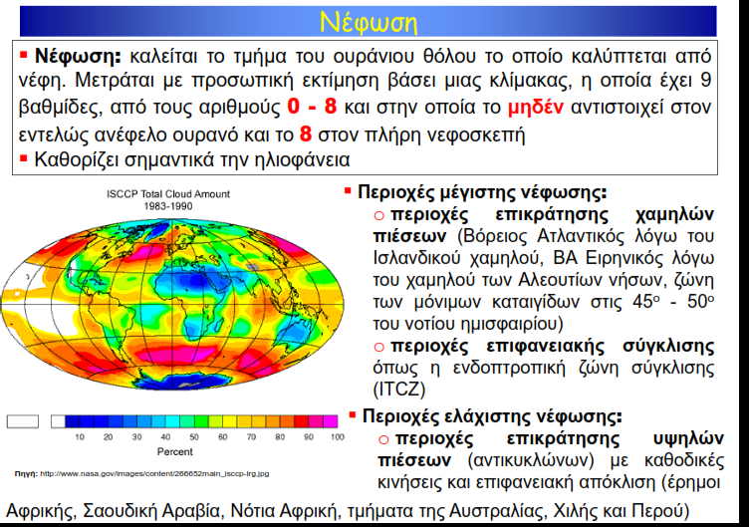

Slide 37
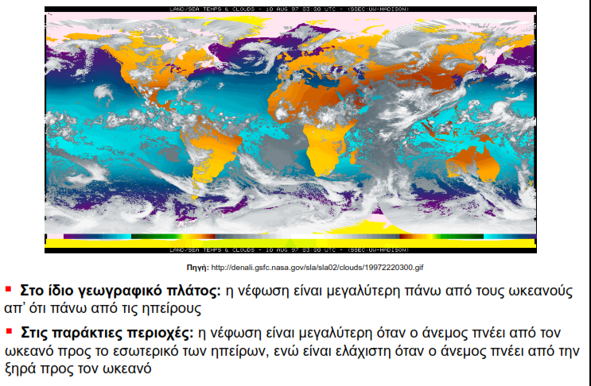

Slide 38
Ασκήσεις
Στην ισοβαρική στάθμη των 950hPa η αναλογία μείγματος είναι 4gr/kg και η θερμοκρασία 10^{ο} C. Υπολογίστε την ειδική, τη σχετική και την απόλυτη υγρασία. Δίνεται η τάση κορεσμένων ατμών ίση με 12hPa.
Βρείτε τη σχέση που συνδέει τη θερμοκρασία δρόσου με τη σχετική υγρασία.
Σε ένα τόπο η περιεκτικότητα της ατμόσφαιρας σε υδρατμούς είναι 5%. Αν η σχετική υγρασία είναι 65%, υπολογίστε την αναλογία μείγματος, την τάση και τη μέγιστη τάση υδρατμών αν η πίεση είναι 1010hPa.
Αν η θερμοκρασία είναι 30^{ο} C, πόση πρέπει να είναι η θερμοκρασία δρόσου ώστε η σχετική υγρασία να είναι 90%. Αν η θερμοκρασία δρόσου μειωθεί στους 20^{ο} C, πόση θα είναι τότε η σχετική υγρασία; Σε ποια θερμοκρασία έχει μια θερμοκρασία δρόσου 20^{ο} C ως αποτέλεσμα 90% σχετική υγρασία.

Slide 39
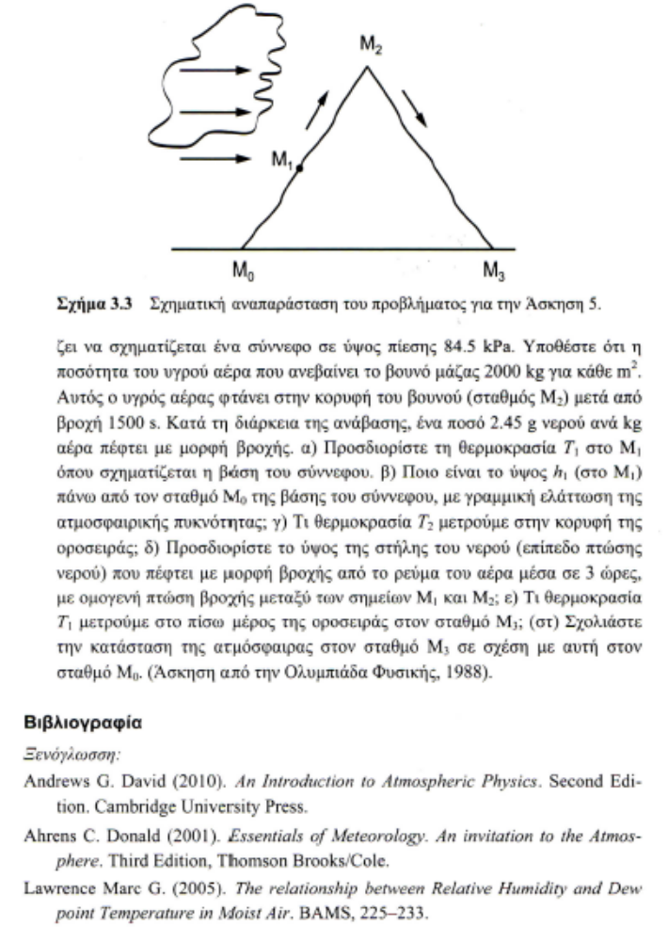
Υγρός αέρα ρέει αδιαβατικά κατά μήκος οροσειράς, όπως φαίνεται στο σχήμα. Οι μετεωρολογικού σταθμοί Μ_{ο} και Μ₃ μετρούν ίσες ατμοσφαιρικές πιέσεις 100kPa, ενώ ο μετεωρολογικός σταθμός Μ₂ μετρά 70 kPa,. Η θερμοκρασία του αέρα στο σταθμό Μ_{ο} είναι 20^{ο} C. Καθώς ο αέρας ανεβαίνει αρχίζει να σχηματίζεται ένα σύννεφο σε ύψος πίεσης 84,5kPa. Υποθέστε ότι η ποσότητα του υγρού αέρα που ανεβαίνει το βουνό μάζας 2000kg για κάθε m². Αυτός ο υγρός αέρας φτάνει στην κορυφή του βουνού (σταθμός Μ₂) μετά από βροχή 1500s. Κατά τη διάρκεια της ανάβασης, ένα ποσό 2μ45g νερού ανά kg αέρα πέφτει σε μορφή βροχής.
α) Προσδιορίστε τη θερμοκρασία Τ₁ στο Μ₁ όπου σχηματίζεται η βάση του σύννεφου
β) Ποιο το ύψος h₁ (στο Μ₁) πάνω από τον σταθμό Μ_{ο} της βάσης του σύννεφου, με γραμμική ελάττωση της ατμοσφαιρικής πυκνότητας;
γ) Τι θερμοκρασία Τ₂ μετράτε στην κορυφή της οροσειράς;
δ) Προσδιορίστε το ύψος της στήλης του νερού (επίπεδο πτώσης νερού) που πέφτει με μορφή βροχής από το ρεύμα του αέρα μέσα σε 3 ώρες, με ομογενή πτώση βροχής μεταξύ των σημείων Μ₁ και Μ₂;
ε) τι θερμοκρασία Τ₁ μετράτε στο πίσω μέρος της οροσειράς στον σταθμός Μ₃;
στ) Σχολιάστε την κατάσταση της ατμόσφαιρας στον σταθμό Μ₃, σε σχέση με αυτή στον σταθμό Μ_{ο};

Slide 40

Thanks for your attention!
Prof. Mic.Gr.Vrachopoulos
Τέλος κεφαλαίου

Slide 41
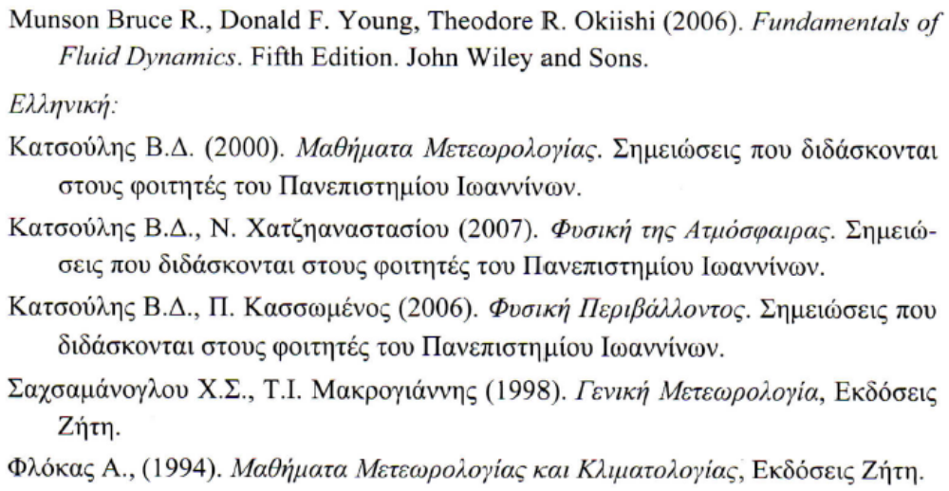

Slide 42
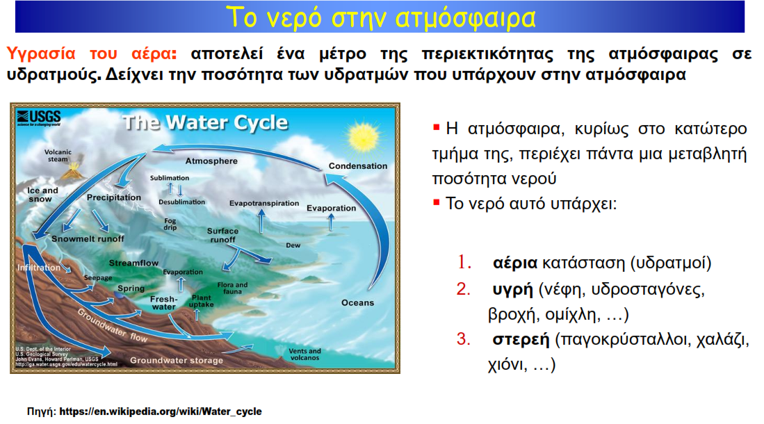

Slide 43
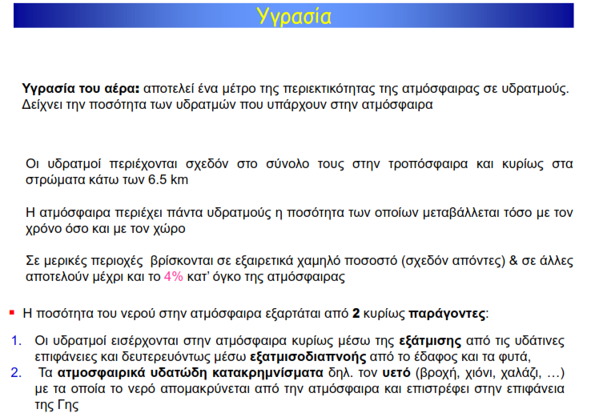

Slide 44
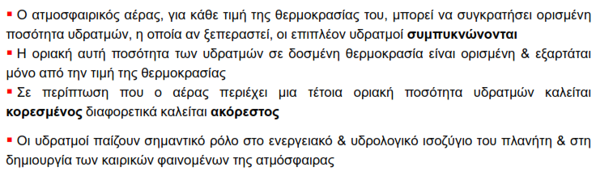
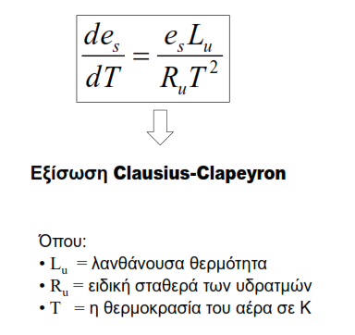

Slide 45
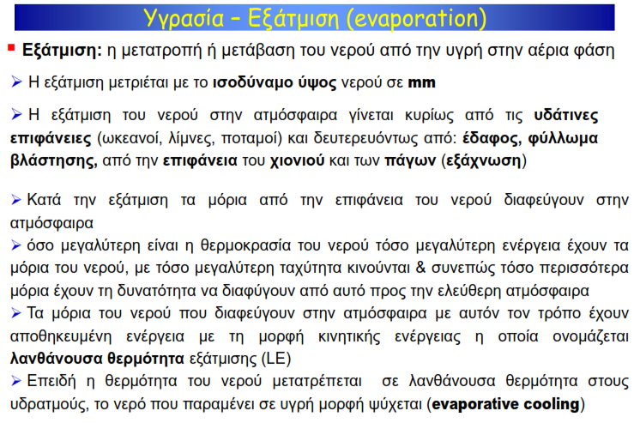

Slide 46
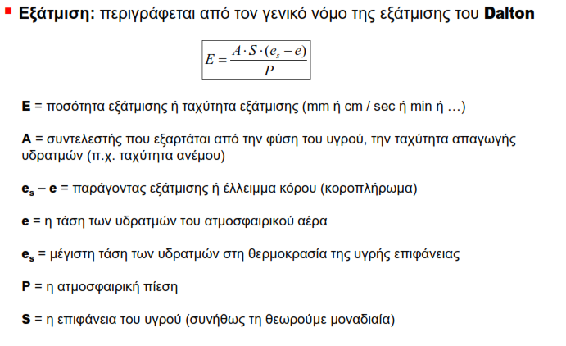

Slide 47
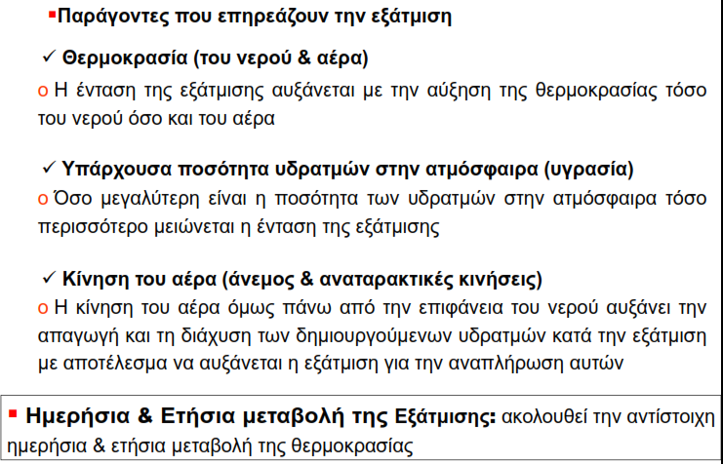

Slide 48
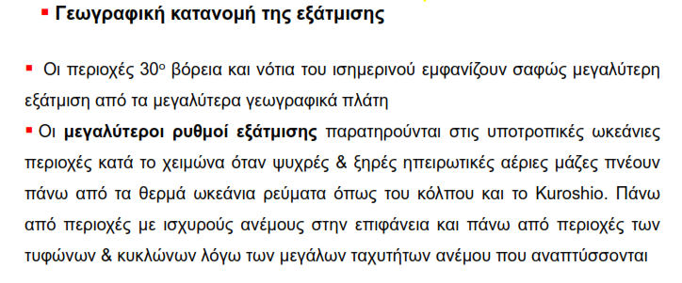
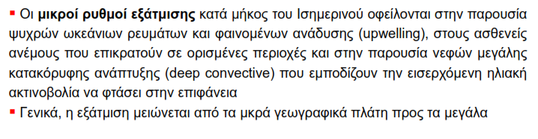

Slide 49
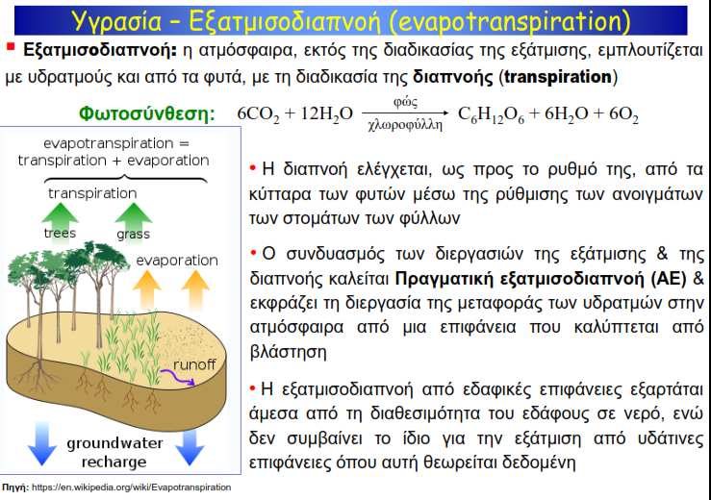

Slide 50
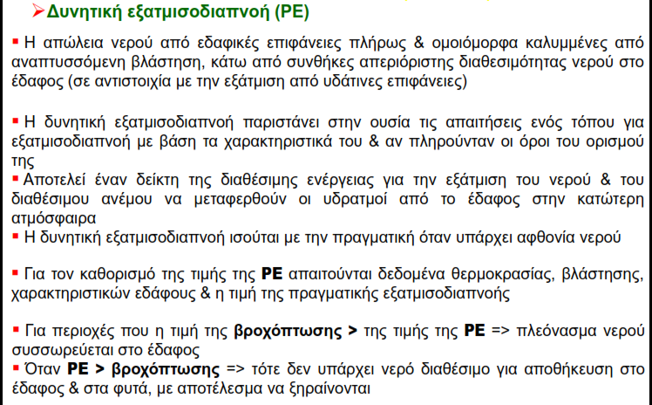

Slide 51
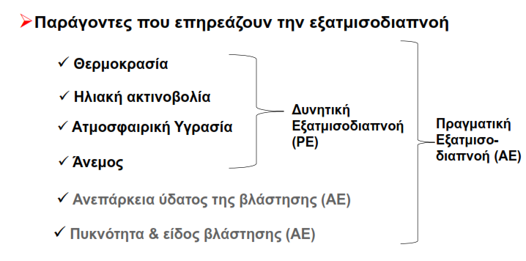
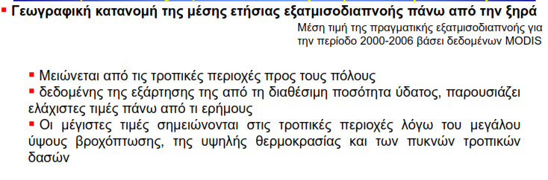


Slide 52
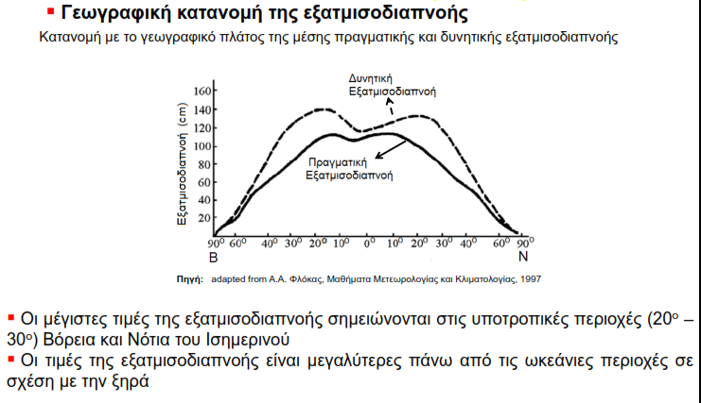


Slide 53



Slide 54


Slide 55


Slide 56


Slide 57


Slide 58


Slide 59


Slide 60


Slide 61


Slide 62


Slide 63


Slide 64


Slide 65


Slide 66



Slide 67



Slide 68




Slide 69



Slide 70



Slide 71




Slide 72


Slide 73



Slide 74


Slide 75


Slide 76



Slide 77




Slide 78





Slide 79


Slide 80


Slide 81


Slide 82



Slide 83


Slide 84



Slide 85


Slide 86



Slide 87


Slide 88



Η τάση υδρατμών (e) μπορεί να υπολογιστεί από την θερμοκρασία (Τ) και την σχετική υγρασία (RH) από την σχέση:
.
$$e=\left(\frac{RH}{100}\right)∗6.105∗exp⁡(\frac{17.27∗T}{T+237.7})$$
Όπου, Τ η θερμοκρασία του αέρα (°C) και RH η σχετική υγρασία (%).
e η τάση υδρατμών του αέρα (hPa).
Η τάση υδρατμών e μπορεί να εκτιμηθεί από την σχέση:
$$e=6.112\left(\frac{RH}{100}\right)∗{10}^{\frac{7.5Τ}{237.7+Τ}}$$
$$Η=T+\frac{5}{9}∗\left(e−10\right)$$
Η σχέση υπολογισμού του δείκτη (Η) είναι η ακόλουθη:

